Slide 1
第 四 部 分

Slide 2
2.6 数组( ARRAY )
2.6.1 抽象数据型数组
数组是由下标（index）和值（value）组成的序对
（index，value）的集合。
也可以定义为是由相同类型的数据元素组成有限序列。
数组在内存中是采用一组连续的地址空间存储的，正是由于此种原因，才可以实现下标运算。
所有数组都是一个一维向量。
数组1：( a₁, a₂, a₃, ···, a_{i} , ···, a_{n} ) ;
数组2：( a₁₁, ···, a_{1n}, a₂₁, ···, a_{2n}, ···, a_{ij} , ···, a_{m1}, ···, a_{mn} ) ;
1≤i≤m, 1≤j≤n ;
数组3: ( a₁₁₁, ···, a_{11n}, a₁₂₁, ···, a_{12n}, ···, a_{ijk} , ···, a_{mn1}, ···, a_{mnp} ) ;
1≤ i ≤m, 1≤ j ≤n , 1≤ k ≤p ;

Slide 3
n
n 维数组中含有 ∏ b_{i} 个数据元素,每个元素都受着 n 个关系
的约束。在每个关系中，元素a_{j1j2···jn}（0≤ j_{i} ≤b_{i}-2）都有一个直接
后继元素。
i=1
因此，数组仍是一种特殊形式的线性表。对二维数组可以理
解成一维数组，其每个元素又是一个一维数组；以此类推，所谓
n 维数组同样如此。
操作：Create （ ）；建立一个空数组
Retrieve（array，index）；返回第 index 个元素
Store（array，index，value）；
在数组array中，为第index个元素赋值value
注：由于高级语言中都提供了数组，本课略去操作。

Slide 4
2.6.2 数组的实现
1、数组的顺序存储
数组的顺序表示，指的是在计算机中，用一组连续的存
储单元来实现数组的存储。目前的高级程序设计语言都是这
样实现的。
两种存储方式：
一是按行存储（C语言、PASCAL等）；
二是按列存储（FORTRAN等）；
A[0][0]
A[0][0]
第一列
ElementType A[2][3] ；
第一行
A[0][1]
A[1][0]
A[0][2]
A[0][1]
第二列
A[0][0] A[0][1] A[0][2]
A[1][0] A[1][1] A[1][2]
A =
A[1][0]
A[1][1]
第二行
A[1][1]
A[0][2]
第三列
A[1][2]
A[1][2]

Slide 5
对二维数组有：
LOC（A[i][j] ）= LOC（A[0][0]）+ n · i + j ， 0≤ i ≤m-1，0≤ j ≤n-1
对三维数组有：
LOC（A[i₁][i₂][i₃] ）= LOC（A[0][0][0]）+ d₂·d₃· i₁ + d₃·i₂ + i₃，
0≤ i₁ ≤d₁-1，0≤ i₂ ≤d₂-1，0 ≤ i₃ ≤d₃-1
同理对n维数组有：
LOC（A[i₁][i₂]···[i_{n}] ）= LOC（A[0][0]···[0]）+ d₂·d₃···· i₁ + d₃·d₄···d_{n}· i₂
+ d_{n}·i_{n-1} + i_{n}
或：
LOC（A[i₁][i₂]···[i_{n}] ）= LOC（A[0][0]···[0]）+ Σa_{r}·i_{r}
n
n
r=1
a_{r} = ∏d_{a}（1 ≤ r ≤n-1）
而：
a=r+1
a_{n} = 1 ，r=n 0≤ i₁ ≤d₁-1，0≤ i₂ ≤d₂-1，···，0 ≤ i_{n} ≤d_{n}-1

Slide 6
2、数组的压缩存储
⑴ 特殊矩阵
若n 阶矩阵 A 中的元素满足下述性质
a_{ij} = a_{ji} 1 ≤ i, j ≤ n
则称 n 阶对称阵。
对于对称矩阵, 为实现节约存储空间, 我们可以为每一对对称
元素分配一个存储空间, 这样, 原来需要的 n² 个元素压缩存
储到 n(n+1)/2 个元素空间。
对称关系：
设sa[ 1 . . n(n+1)/2 ] 做为 n 阶对称阵 A 的存储结构, 则
Sa[ k ] 和 a_{ij} 的一一对应关系为:
i ( i – 1 ) / 2 + j 当 i ≥ j
k =
j ( j – 1 ) / 2 + i 当 i < j

Slide 7
0元素
a_{ij}, ( i<j )
a₁₁
a₂₁ a₂₂
a₃₁ a₃₂ a₃₃
a₄₁ a₄₂ a₄₃ a₄₄
……..
a_{n1} a_{n2} a_{n3} a_{n4} …… . a_{nn}
ElementType A(ElementType B[ ] , int i, int j)
{
int k ;
if ( i >= j )
{ k = i*(i-1)/2 + j ;
return ( B[k] ) ; }
else
return( 0 ) ;
}
0
A_{nn}
非0元素
a_{ij}, ( i>=j )
B[k]
a₁₁
a₂₁
a₂₂
a₃₁
a₃₂
a₃₃
···
a_{ij}
···
a_{n1}
···
a_{nn}
k = 1 2 3 4 5 6 i(i-1)/2+j n(n-1)/2+1 n(n+1)/2
A[i][j]=A(B, i, j)

Slide 8
映像关系:
B
a₁₁
a₂₁
a₂₂
a₃₁
a₃₂
a₃₃
···
a_{ij}
···
a_{n1}
···
a_{nn}
k = 1 2 3 4 5 6 i(i-1)/2+j n(n-1)/2+1 n(n+1)/2
对上（下）三角矩阵可采用同样的方法。
⑵ 对角（带状）矩阵
所有非零元素都集中在以主对角线为中心的带状区域内。
s
a₁₁ a₁₂ a₁₃ 0 0 0
a₂₁ a₂₂ a₂₃ a₂₄ 0 0
a₃₁ a₃₂ a₃₃ a₃₄ a₃₅ 0
0 a₄₂ a₄₃ a₄₄ a₄₅ a₄₆
0 0 a₅₃ a₅₄ a₅₅ a₅₆
0 0 0 a₆₄ a₆₅ a₆₆
如图所示，S = 2，称S为
带宽，为实现压缩存储，我们
只存储带区内的非零元素。不
难总结出：
LOC[i，j] = LOC[1，1]
+ [(2s+1)*(i-1)+(j-i)]*L
L = 1;
*
*

Slide 9
对于特殊矩阵
如：上下三角矩阵、对称矩阵、带状矩阵
对所有非零元素按行排序，其排列序号K
k = f( i , j )
将所有非零元素存入一维数组B
B[k]=A[i][j]
即：
K=f(i,j)
A[i][j]
B[k]
A[i][j]
[ … B[k] … ]

Slide 10
对称矩阵：
ElementType A( ElementType B[ ] , int i, int j )
{
int k ;
if ( i >= j )
k= i*(i-1)/2 + j ;
else
k= j*(j-1)/2 + i ;
return( B[k] ) ;
}
A[i][j] => A(i,j)

Slide 11
ElementType A(ElementType B[ ] , int i, int j)
{
int k ;
if ( i >= j )
{ k = i*(i-1)/2 + j ;
return ( B[k] ) ; }
else
return( 0 ) ;
}
下三角阵
ElementType A(ElementType B[ ] , int i, int j)
{
int k ;
if ( i <= j )
{ k = i*(i-1)/2 + j ;
return ( B[k] ); }
else
return( 0 ) ;
}
上三角阵

Slide 12
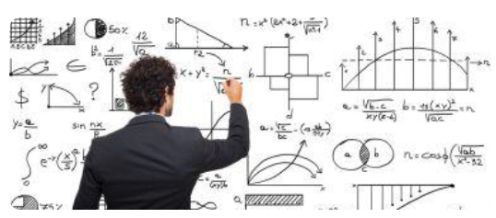
带状矩阵，带宽 s :
ElementType A(ElementType B[ ] , int s, int i, int j)
{
int k ;
if ( abs( i-j ) <= s )
{ k = 1+ (2s+1)*(i-1)+(j-i) ;
return( B[k] ) ; }
else
return( 0 ) ;
}

Slide 13
⑶ 稀疏矩阵
稀疏矩阵中，零元素的个数远远多于非零元素的个数。为
实现压缩存储，我们仍考虑只存储非零元素。
0 0 -3 0 0 15
0 0 0 18 0
9 0 0 24 0 0
0 0 0 0 0 -7
0 0 0 0 0 0
0 0 14 0 0 0
0 0 0 0 0 0
0 12 9 0 0 0 0
0 0 0 0 0 0 0
-3 0 0 0 0 14 0
0 0 24 0 0 0 0
0 18 0 0 0 0 0
15 0 0 -7 0 0 0
M =
T = M’=
i j v
1 2 12
1 3 9
1 -3
3 6 14
3 24
5 2 18
1 15
6 4 -7
i j v
1 3 -3
1 6 15
2 1 12
2 5 18
3 1 9
3 4 24
4 6 -7
6 3 14
#define MAXSIZE 12500
typedef struct {
int i，j ；
ElementType e ；
} Triple ；
typedef struct {
Triple data[MAXSIZE+1]；
int mu，nu，tu；
} TSMatrix；
a.data
b.data

Slide 14
由稀疏矩阵的三元组表求转置矩阵TransposMatrix；
Void TransposMatrix( TSMatrix M，TSMatrix &T )
{ T.mu = M.nu; T.nu = M.mu; T.tu = M.tu;
if ( T.tu )
{ q = 1 ;
for ( col = 1; col <= M.nu; ++col )
for ( p = 1; p <= M.tu; ++p )
{ if ( M.data[p].j == col )
{ T.data[q].i = M.data[p].j ;
T.data[q].j = M.data[p].i ;
T.data[q].e = M.data[p].e ;
++ q ; }
}
}
}
分析: T(n) = O( nu · tu )

Slide 15
算法改进:
设向量 num[ col ], 表示矩阵M中第 col 列中非零元素的个
数, cpot[ col ] 指示M中第 col 列的第一个非零元素在 b 中的恰
当位置。
Cpot [ 1 ] = 1 ；
Cpot [ col ] = cpot[ col – 1 ] + num[ col – 1 ] 2≤ col ≤a.nu
矩阵M的向量 cpot 的值
col | 1 2 3 4 5 6 7
Num[col] | 2 2 2 1 0 1 0
Cpot[col] | 1 3 5 7 8 8 9

Slide 16
t
i j v
1 2 12
1 3 9
1 -3
3 6 14
3 24
5 2 18
1 15
6 4 -7
for ( col = 1; col <= M.nu; ++col )
num[ col ] = 0 ;
for ( t = 1; t <= M.tu; ++t )
++num[ M.data[ t ].j ] ;
cpot [ 1 ] = 1 ；
for(col=2;col<M.nu;col++)
cpot[col ]=cpot[col -1]+num[col–1];
col | 1 2 3 4 5 6 7
Num[col] | 0 0 0 0 0 0 0
Cpot[col] | 1
1
2
1
2
1
2
1
1
3
5
7
8
8
9

Slide 17
Void FastTransposMatrix( TSMatrix M，TSMatrix &T )
{ T.mu = M.nu; T.nu = M.mu; T.tu = M.tu;
if ( T.tu )
{ for ( col = 1; col <= M.nu; ++col ) num[ col ] = 0 ;
for ( t = 1; t <= M.tu; ++t ) ++num[ M.data[ t ].j ] ;
cpot [ 1 ] = 1 ；
for(col=2;col<M.nu;col++)
cpot [ col ] = cpot[ col –1 ] + num[ col – 1 ] ;
for ( p = 1; p <= M.tu; ++p )
{ col = M.data[ p ].j ; q = cpot[ col ] ;
T.data[ q ].i = M.data[ p ].j ;
T.data[ q ].j = M.data[ p ].i ;
T.data[ q ].e = M.data[ p ].e ;
++cpot[ col ] ;
}
}
}
转置的改进算法:
T( n ) = O( nu + tu )

Slide 18
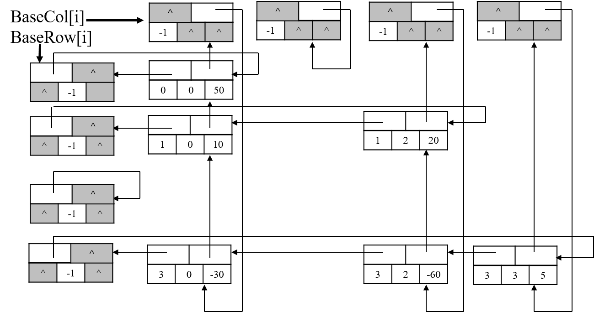
3、数组的链接式存储
多维数组,特别是稀疏矩阵可以采用链接式存储。
结点Node：
结点类型：
strucrt Node {
Node *Left ， *Up ；
int Row ， Col ；
ValueType Val；
} ；
Left | Up
Row | Col | Val
例如：
50 0 0 0
10 0 20 0
0 0 0 0
-30 0 -60 5

Slide 19
2.7 广义表（Lists）
广义表是线性表的一种推广结构，线性表要求是相同的
数据元素，而广义表中的元素可以取不同类型，可以是最基
本的不可再分割的“原子”，也可以是广义表本身。广义表是
由零个原子，或若干个原子或若干个广义表组成的有穷序列。
通常将广义表表示为：
A = （a₁，a₂，··· ，a_{n} ）
其中，A 是名称，元素个数 n 是表的长度；若 a_{i} 不是
原子，则称其为A的子表。
注意广义表的递归性。
如：
A = （a，（b，a，b），（），c，（（（2））））；
B = （）；
C = （e ）；
D = （A，B，C ）；
E = （a，E ）；

Slide 20
结论：
^{①} 广义表的元素可以是子表，子表的元素还可以是子表，
··· ···，广义表是一个多层次的结构；
^{②} 一个广义表可以被其他广义表所共享。
^{③} 广义表是一个递归的表，即广义表可以是其本身的子表。
操作：
^{①}Cal（ L ）；返回广义表 L 的第一个元素
^{②}Cdr（ L ）；返回广义表 L 除第一个元素以外的所有元素
^{③}AppEnd（ L，M ）；返回广义表 L + M
^{④}Equal（ L，M ）；判 广义表 L 和 M 是否相等
^{⑤}Length（ L ）；求广义表 L 的长度

Slide 21
广义表的存储结构
A=(a,(b,c))
A
f
a
t
Null
f
b
f
c
Null
B=(A,A,( ))
B
t
t
t
N
Null
C
struct listnode {
listnode *link ；
boolean tag ；
union {
char data ；
listnode *dlink ；
} ；
} ；
typedef listnode *listpointer ；
C=(a,C)
f
a
t
Null
Tag dlink/data link
FALSE 原子 data
TRUE 广义表 dlink
Tag=

Slide 22
广义表的操作
boolean Equal( listpointer S, T )
{ boolean x, y ;
y = FALSE ;
if ( ( S == Null ) && ( T == Null ) )
y = TRUE ;
else if ( ( S != Null ) && ( T != Null ) )
if ( S->tag == T->tag )
{ if ( S->tag == FALSE
{ if ( S->element.data == T->element.data )
x = TRUE ;
else
x = FALSE ;
else
x = Equal( S->element.data,T->element.data );
if ( x== TRUE )
y = Equal( S->link, T->link ) ;
}
return y ;
}

Slide 23
线性表小结
数学模型
操作集
线性表的ADT
线性表的逻辑结构
线性表的存储结构
单向链表
单向循环链表
双向链表
双向循环链表
顺序存储
链式存储
游标
栈（Stack）
队（Queue）
限定性数据结构
串 数组(压缩存储) 广义表
顺序存储 与 链式存储 的 比较

Slide 24
知识点总结
线性表
逻辑结构
存储结构
基本概念
抽象
数据
类型
定义
顺序存储
链接存储
其他存储
比较
⑴线性表定义⑵逻辑特征
⑴ADT定义
⑵基本操作
⑴顺序表的特点
⑵顺序表类定义
⑶基本操作的实
现及时间性能
⑴单链表的特点
⑵单链表类定义
⑶基本操作的实
现及时间性能
⑴循环链
⑵双链表
⑶静态链表

Slide 25
